Slide 1
Desarrollo Constitucional en Uruguay de los conceptos “Madre Naturaleza” e "In Dubio Pro Natura“
Dra. Anabela Aldaz
Montevideo – Uruguay
Seminario Internacional Riela – Costa Rica 2014

Slide 2
Art. 47 de la Constitución de la República
Desde 1997, nuestra Carta Magna establece:
“La protección del medio ambiente es de interés general y las personas deberán abstenerse de cualquier acto que cause depredación, destrucción o contaminación graves al medio ambiente.”

Slide 3
Protección Constitucional de los Recursos Hídricos
Desde el 2004 además la misma Constitución establece que el agua es un recurso esencial para la vida y que el acceso al agua potable es un derecho humano fundamental.
Señala que las aguas superficiales integradas al ciclo hidrológico constituyen un recurso unitario, subordinado al interés general, que forma parte del dominio público estatal como dominio público hidráulico.

Slide 4
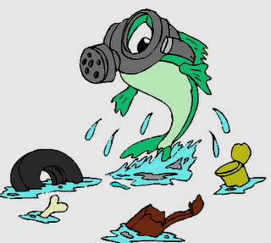
Ley de Protección del Medio Ambiente, 17.283
Declara de interés general la protección del agua, la reducción y el adecuado manejo de sustancias tóxicas o peligrosas y la prevención de los impactos ambientales negativos.
Los habitantes de la República tienen el derecho a ser protegidos de un ambiente sano y equilibrado.

Slide 5
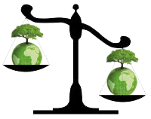
Deber del Estado
Es deber fundamental del Estado y de las entidades públicas en general, proteger el ambiente, y si este fuera deteriorado, recuperarlo o exigir que sea recuperado.
Específicamente la Ley le impone al Estado la gestión ambientalmente sustentable de los recursos hídricos.

Slide 6
Uruguay: País Natural
Como principios de política ambiental la Ley estipula: que la República se distinguirá en el contexto de las naciones como País Natural, y que la prevención y la previsión son criterios prioritarios frente a cualquier otro en la gestión ambiental.

Slide 7
Ley de Principios Rectores de la Política Nacional de Aguas 18.610, de 2/X/ 2009
toda persona deber abstenerse de provocar impactos negativos o nocivos en los recursos hídricos, adoptando las medidas de prevención y precaución necesarias.
la falta de certeza técnica o científica no podrá alegarse como eximente ante el riesgo de daño grave de los recursos hídricos, para la no adopción de medidas de prevención y mitigación.
el abastecimiento de agua potable a la población es la principal prioridad de uso de los recursos hídricos.
la gestión de los recursos hídricos tendrá por objetivo el uso de los mismos de manera ambientalmente sustentable y orientado a satisfacer las necesidades de la sociedad en materia de agua.

Slide 8
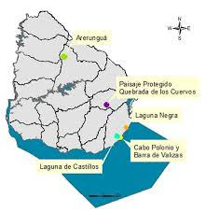
In dubio pro País Natural In dubio pro Defensa de los Recursos Hídricos
Objetivo específico del Sistema Nacional de Áreas Naturales Protegidas evitar el deterioro de las cuencas hidrográficas de modo de asegurar la calidad y cantidad de aguas.

Slide 9
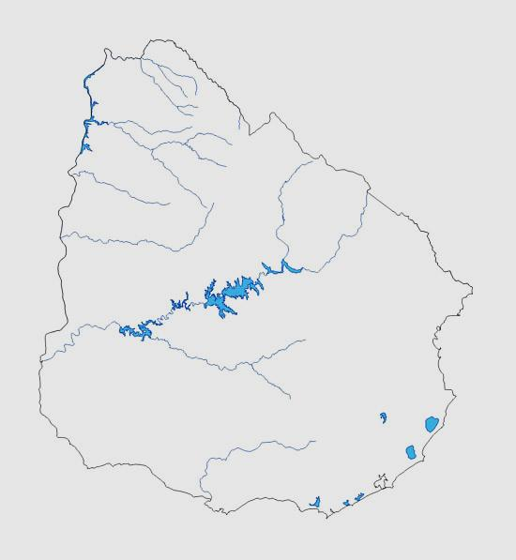
Ley de Ordenamiento Territorial (N°18.308)
El ordenamiento territorial es de interés general, es función pública y cometido esencial del Estado, y sus disposiciones e instrumentos son de orden público
Toda persona tiene derecho a que los poderes públicos establezcan un ordenamiento territorial adecuado al interés general

Slide 10
Principios rectores del Ordenamiento del Territorio
planificación ambientalmente sustentable, con equidad social y cohesión territorial,
conciliación del desarrollo económico, la sustentabilidad ambiental y la equidad social, con objetivos de desarrollo integral y sostenible del territorio,
creación de condiciones para el acceso igualitario de todos los habitantes a una calidad de vida digna,
prevención de los conflictos de incidencia territorial

Slide 11
Orden Público Ambiental reconocido en la Constitución y en la Ley.
El concepto de orden público ambiental se resume como el deber constitucional y legal del ESTADO de intervenir en materia ambiental. No es una facultad.
“La función pública de la protección ambiental y su regulación y ejercicio se cuentan entre las obligaciones indelegables del Estado (...) Las normas que mandan a preservar el ambiente son de orden público y establecen derechos y deberes para todos, sin ninguna excepción.”

Slide 12
Estado como Guardián y Garante de la protección del ambiente
La protección ambiental integra el concepto de seguridad y tranquilidad públicas.
Estado obligado a ejercer sus poderes-deberes de Policía Ambiental.
Responsabilidad por el daño ambiental no se limita a quienes directamente producen el hecho contaminador. Abarca también a quienes tienen que ver con el “poder ordenador o de policía ambiental”.

Slide 13
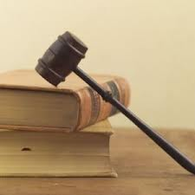
Responsabilidad Objetiva
El Estado tiene funciones de protección del ambiente y de control de las fuentes de peligro.
Emplazado, sin evasión posible, en una posición de garante de la integridad del bien jurídico medio ambiente: responsabilidad objetiva.
No impedir un resultado que se tiene la obligación de evitar, equivale a producirlo (artículo 3º del Código Penal Uruguayo).

Slide 14
G
Gracias por su atención!

